Slide 1
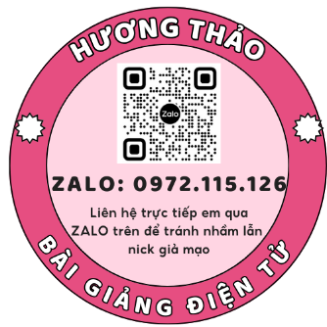

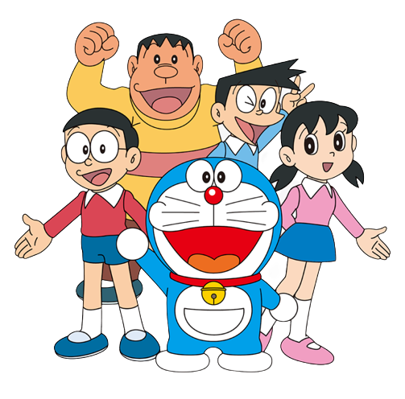


Slide 2

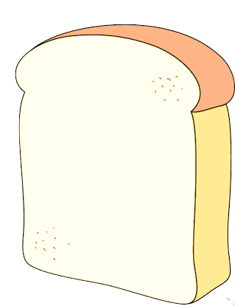
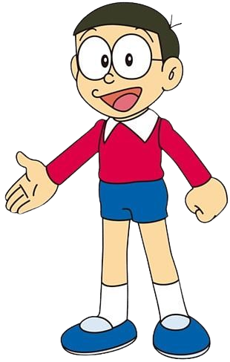

BÁNH
MÌ
TRÍ
NHỚ

Slide 3
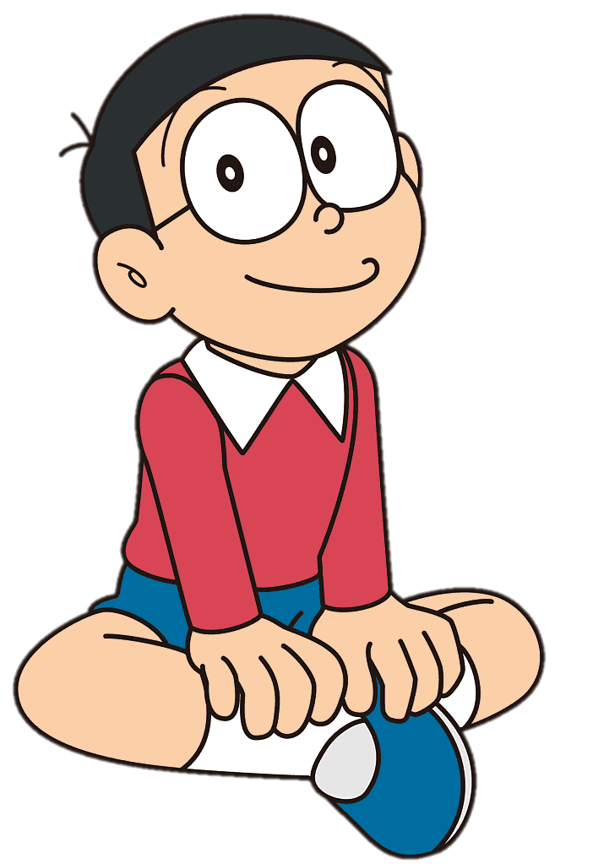
Ngày mai, mình có một bài kiểm tra rất quan trọng. Các bạn hãy giúp mình trả lời các câu hỏi trong bánh mì trí nhớ để mình có thể nhớ lại các kiến thức đã học nha!

Slide 4

Đọc to:
gà gô, giá đỗ

Slide 5
Đọc to:
Bà che gió cho ba chú gà.

Slide 6
Nói câu với từ:
giỏ cá

Slide 7
Viết bảng:
cụ già

Slide 8
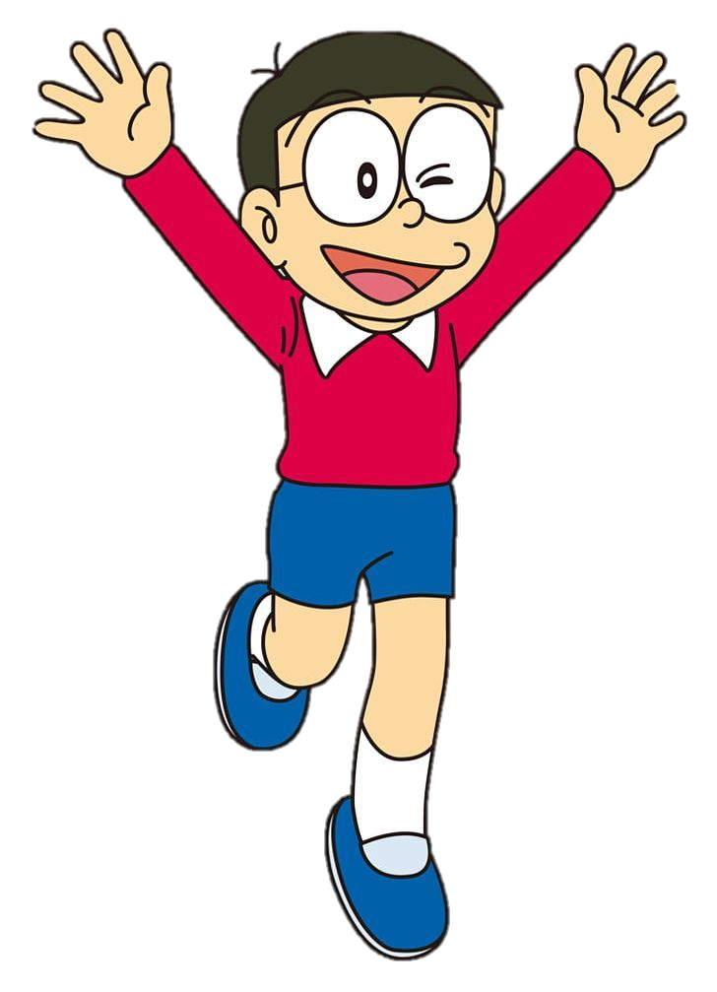

Cảm ơn các bạn hãy giúp mình trả lời các câu hỏi. Giờ mình đã sẵn sàng cho bài kiểm tra ngày mai rồi!

Slide 9







BÀI 18
Gh gh Nh nh
Notes:
Thiết kế: Hương Thảo – Zalo 0972115126

Slide 10


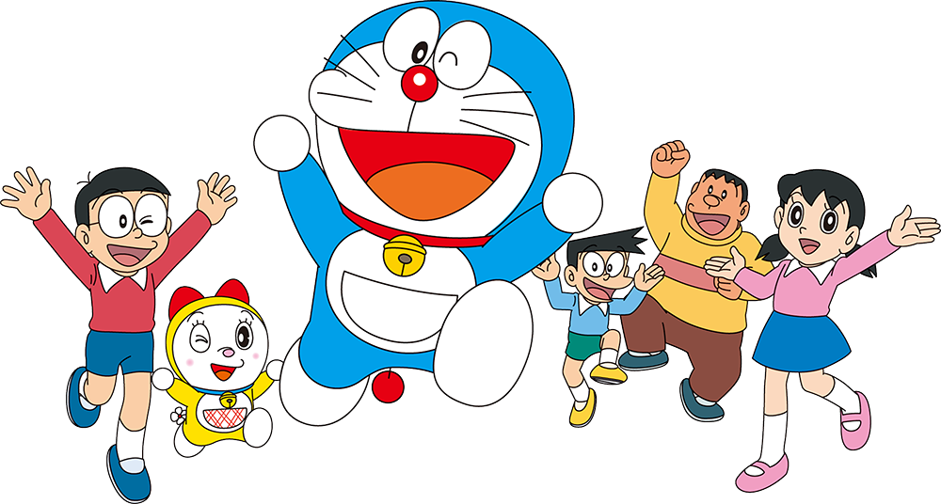

Slide 11
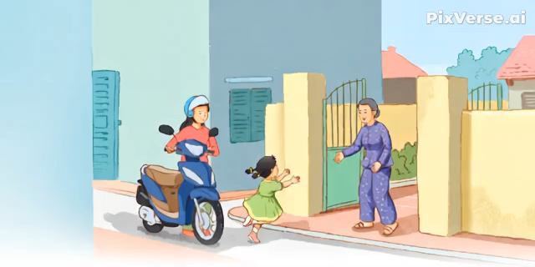
Notes:
Thiết kế: Hương Thảo – Zalo 0972115126

Slide 12


nh
Nh
nh
Hà ghé nhà̀ bà. Nhà bà ở ngõ nhỏ
gh

Slide 13
Đọc
2
gh
nh
Notes:
Nhận xét hai âm này có gì giống và khác nhau: đều có 2 âm và có âm h đứng sau. Âm gh thì có âm g đứng trước, âm nh thì có âm n đứng trước.
GV nhận xét

Slide 14
Đọc
2
gh
g
Notes:
Hôm qua chúng ta cũng học âm g, hôm nay chúng mình cũng học âm g nữa. Nhận xét 2 âm này có điểm gì giống và khác nhau.
Hai âm cùng đọc phát âm là g. g 1 âm là g đơn. gh hai âm ghép lại gọi là gh ghép. Quy tắc sử dụng hai âm g/gh cũng khác nhau. Chúng mình cùng luyện đọc để tìm ra quy tắc sử dụng âm gh hôm nay nhé.

Slide 15
Đọc
2
gh
nh
gh
e
nh
a
ghé
nhà
gh
gh
gh
nh
nh
nh
ghẹ
ghế
ghi
nhà
nhẹ
nhỏ
Notes:
Chiếu âm gh, gọi HS đọc âm gh. Cá nhân, nối tiếp, đồng thanh
Mời HS lấy âm gh. Nhận xét.
Có âm gh, để có tiếng ghế con làm thế nào?
HS TL
GV nhận xét / YC HS ghép tiếng ghé. NX, chiếu, hs đánh vần cá nhân, nối tiếp đồng thanh

Slide 16

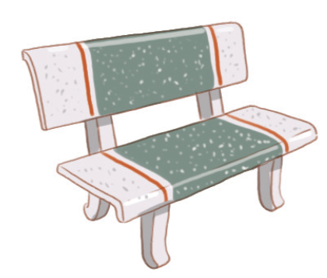
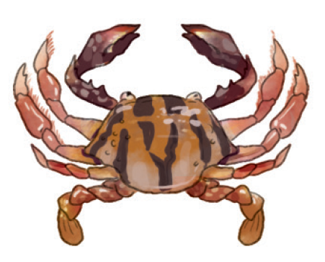
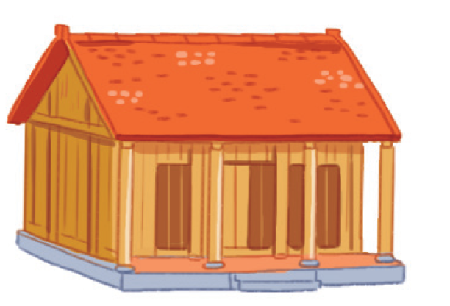

ghế đá
ghẹ đỏ
nhà gỗ
lá nho

Slide 17
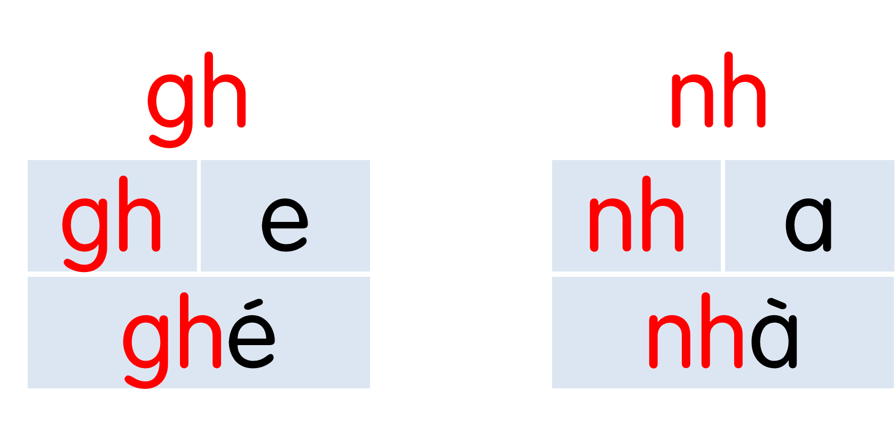



Slide 18
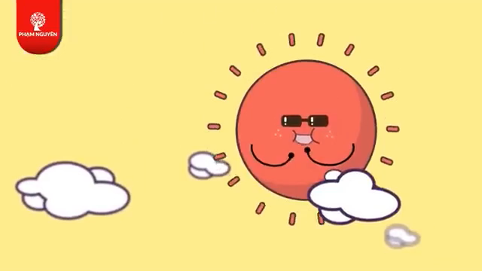
Notes:
Múa hát

Slide 19


Slide 20


Slide 21





Slide 23




Slide 24
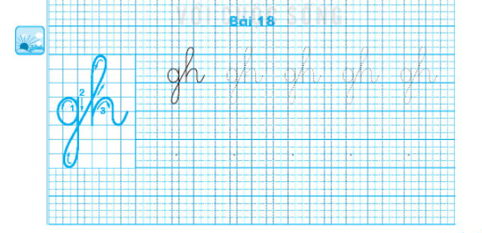
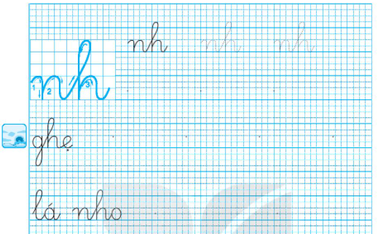

Slide 25
Notes:
Múa hát

Slide 26


Slide 27

Mẹ nhờ Hà bê ghế nhỏ.
gh
nh
nh

Slide 29

Giới thiệu
Em thấy những ai trong tranh?
Những người ấy đang ở đâu?
Họ đang làm gì?

Slide 30
Em hãy tự giới thiệu về bản thân mình.
- Tên là gì?
Mấy tuổi?
Học ở đâu?

Slide 31


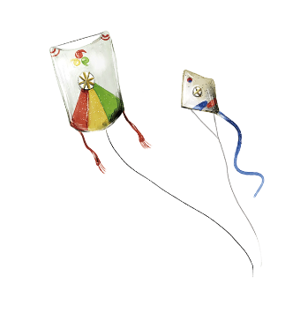


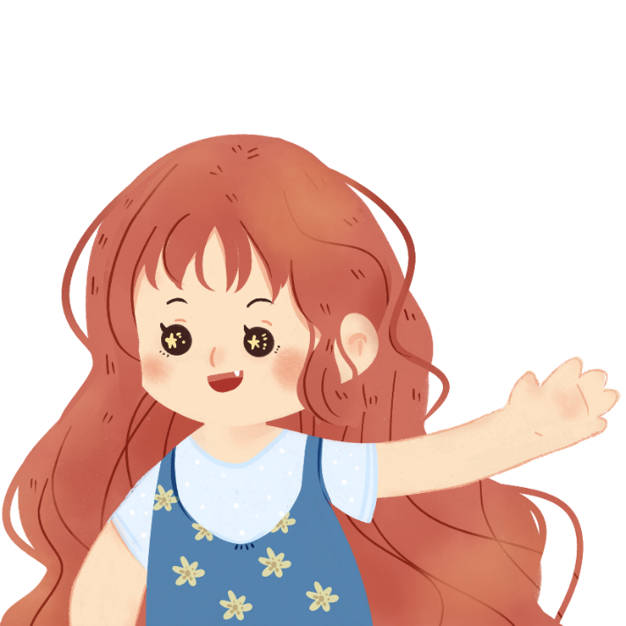

Slide 32
















ẾCH XANH MƯU TRÍ

Slide 33

Đọc to các tiếng sau
ng
ghế đá
ghẹ
nho
nh
nhà
nhỏ

Slide 34
TẠM BIỆT VÀ HẸN GẶP LẠI
TẠM BIỆT VÀ HẸN GẶP LẠI

